Slide 1



RIESGOS DEL TRABAJO PARA LA SALUD DE LOS TRABAJADORS
D. LUIS SALVATIERRA TELLO
M.D. E.S.O. M.S.P.

Slide 2
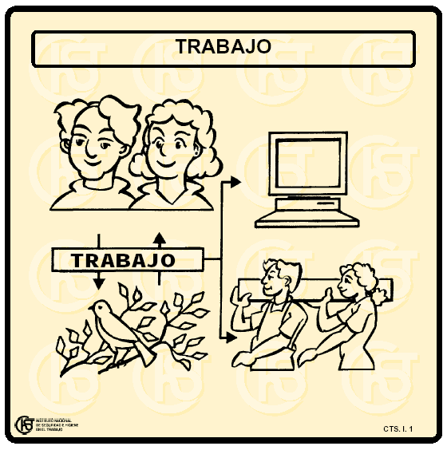
SALUD OCUPACIONAL

Slide 3
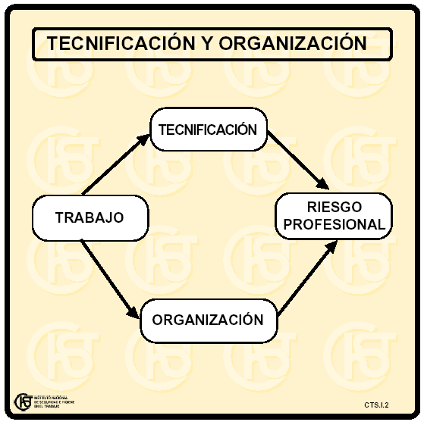
SALUD OCUPACIONAL

Slide 4
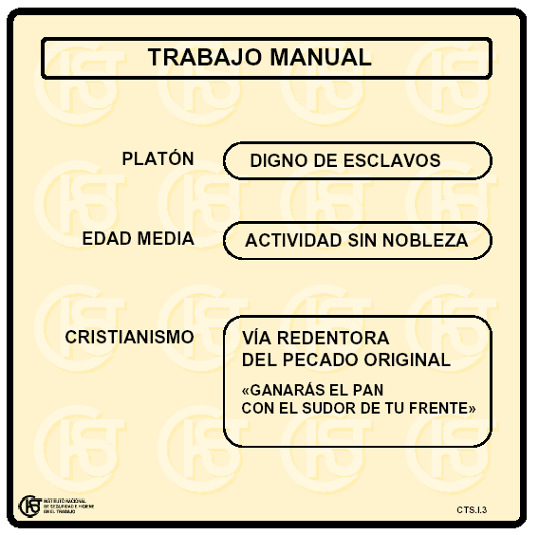
SALUD OCUPACIONAL

Slide 5
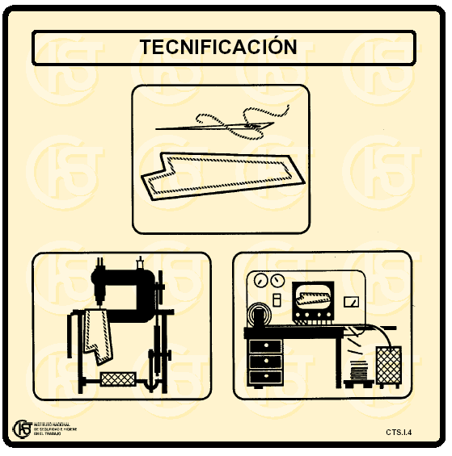
SALUD OCUPACIONAL

Slide 6

SALUD OCUPACIONAL

Slide 7
PROCESO TRABAJO-SALUD-ENFERMEDAD
PAÍSES CAPITALISTAS DESARROLLADOS
CONTROL | CAPITAL | DEUDA EXTERNA E INTERNA
POLÍTICO-ECONÓMICO | TECNOLOGÍA EN DESUSO | EXCEDENTES ECONÓMICOS
IDEOLÓGICO-CULTURAL | PROD. MANUFACTURADO | MATERIAS PRIMAS
PAÍSES CAPITALISTAS ATRASADOS EJEMPLO: PANAMÁ
MODELO DE DESARROLLO ECONÓMICO
CONDICIONES Y MEDIO AMBIENTE DE RIESGO EN EL TRABAJO
ORGANIZACIÓN DEL TRABAJO. CONDICIONES DE INSEGURIDAD. PROBLEMAS ECONÓMICOS
RIESGOS FÍSICO-QUÍMICOS. RIESGOS PSICOSOCIALES.
PROBLEMA de SALUD OCUPACIONAL
DETERIORO EN LA CALIDAD DE ACCIDENTES. ENFERMEDADES.
LAS CONDICIONES DE VIDA. DESGASTE FISIOLÓGICO PRECOZ
REDUCCIÓN DE LA VIDA MEDIA
DEL TRABAJADOR.
ELEVADO COSTO SOCIAL-POLÍTICO-ECONÓMICO
SANITARIO
LOS ACCIDENTES, LOS INCIDENTES Y LAS ENFERMEDADES LABORALES SON MANIFESTACIONES INEQUÍVOCAS DE LAS FALLAS, LAS OMISIONES O LAS DEBILIDADES EN LOS SISTEMAS Y PROCESOS DE TRABAJO

Slide 8
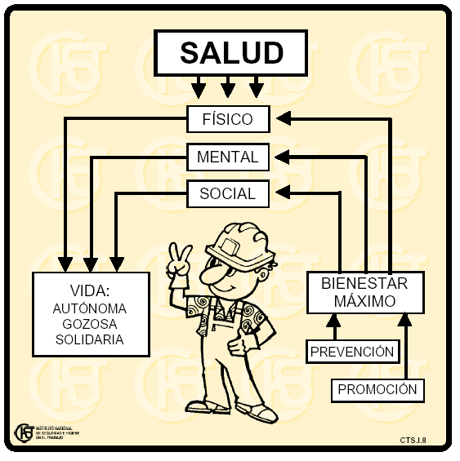
SALUD OCUPACIONAL

Slide 9
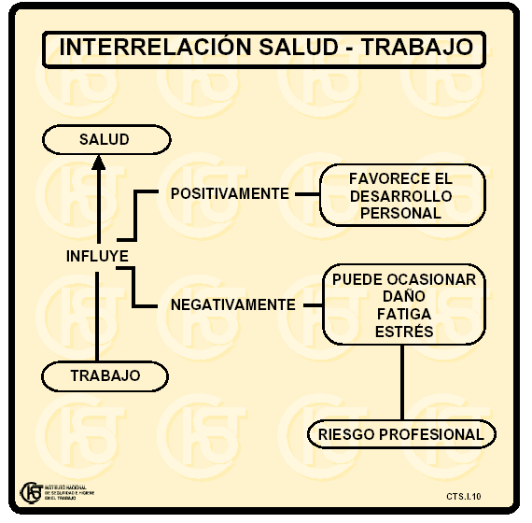
SALUD OCUPACIONAL

Slide 10
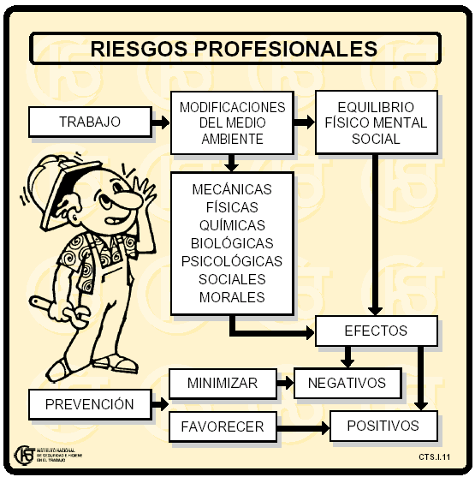
SALUD OCUPACIONAL

Slide 11
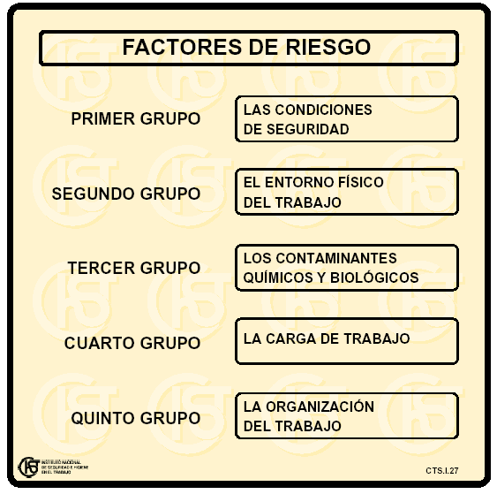
SALUD OCUPACIONAL

Slide 12
PROCESO DE TRABAJO
REQUIERE;
CONSUMO DE ENERGÍA.
INFORMACIÓN Y CONOCIMENTO.
CREATIVIDAD.
MATERIA PRIMA
OBJETO
TRANSFORMACIÓN
ACTIVIDAD HUMANA
INSTRUMENTOS
BIENES
AGRICOLAS.
MINERALES.
INDUSTRIALES
SERVICIOS
COMUNICACIÓN.
TRANSPORTE.
LUZ Y AGUA.
COMERCIO.
MEDIOS DEL TRABAJO
MAQUINARIA.
HERRAMIENTAS.
TECNOLOGÍA. OTRAS
PRODUCTOS
DEL TRABAJO
ORGANIZACIÓN DEL TRABAJO

Slide 13
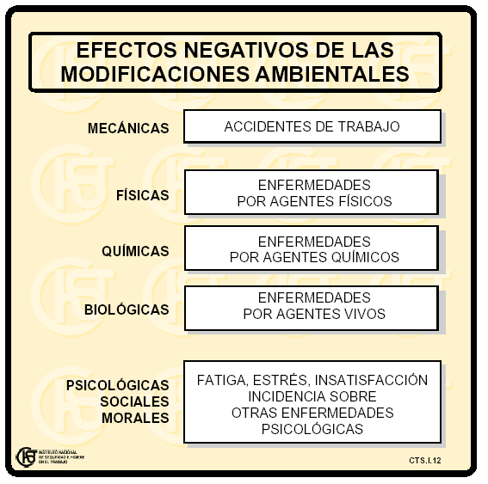
SALUD OCUPACIONAL

Slide 14
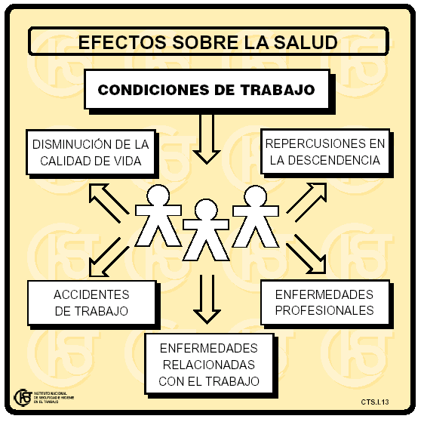
SALUD OCUPACIONAL

Slide 15
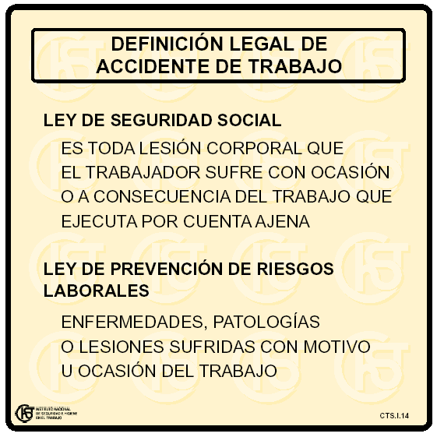
SALUD OCUPACIONAL

Slide 16
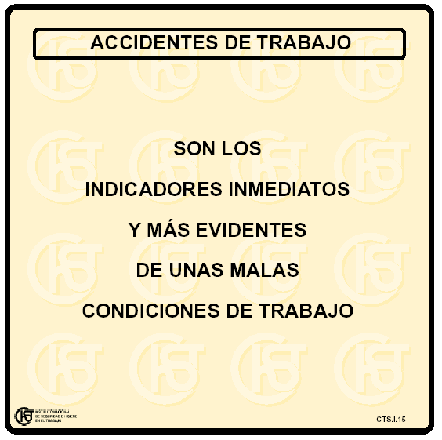
SALUD OCUPACIONAL

Slide 17
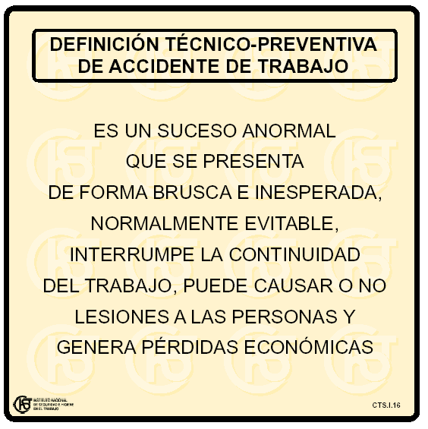
SALUD OCUPACIONAL

Slide 18
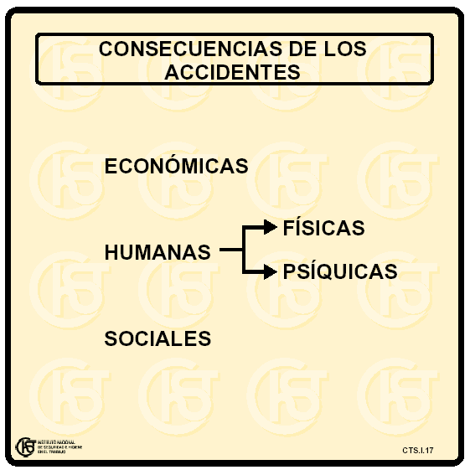
SALUD OCUPACIONAL

Slide 19
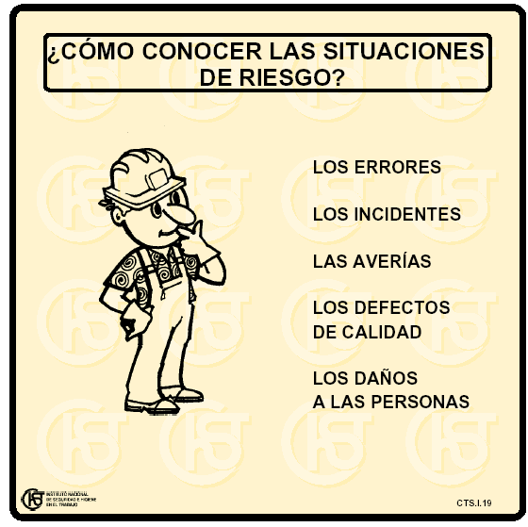
SALUD OCUPACIONAL

Slide 20

SALUD OCUPACIONAL

Slide 21
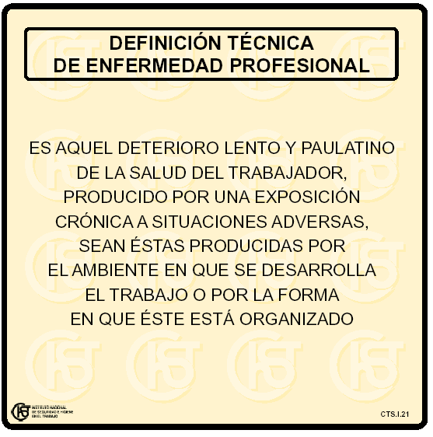
SALUD OCUPACIONAL

Slide 22
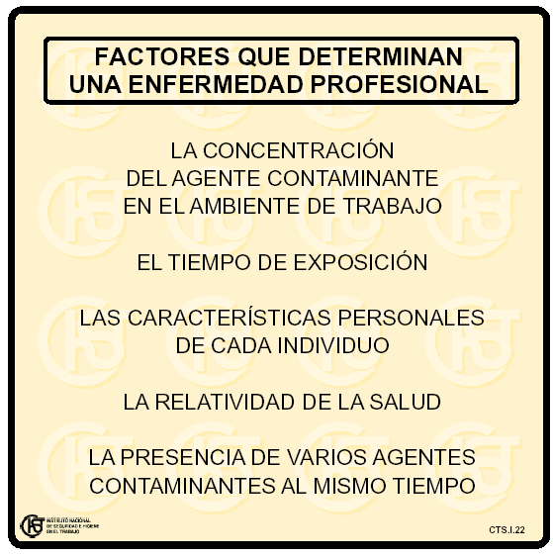
SALUD OCUPACIONAL

Slide 23
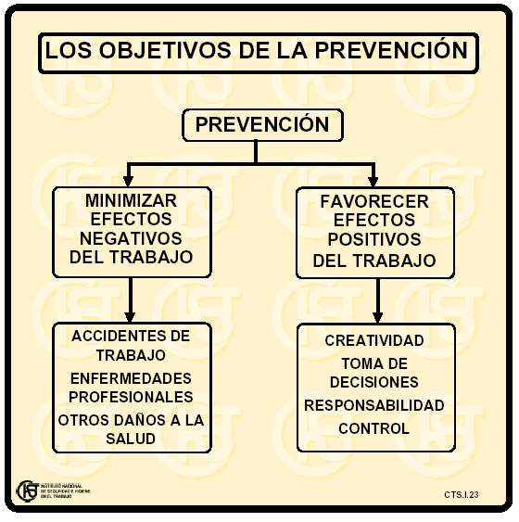
SALUD OCUPACIONAL

Slide 24
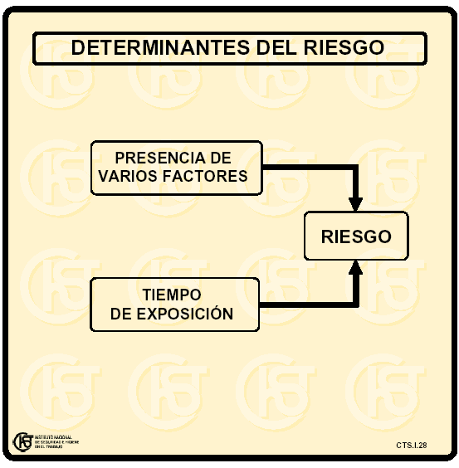
SALUD OCUPACIONAL

Slide 25
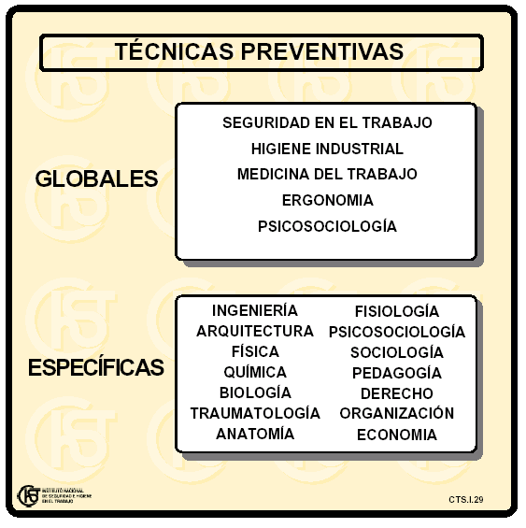
SALUD OCUPACIONAL

Slide 26



MEDIDAS PREVENTIVAS EN SALUD Y SEGURIDAD OCUPACIONAL
CONTROL DEL F.DE R. RIESGO Y PELIGROS
SOBRE EL HOMBRE. | 1. EXAMEN PRE-OCUPACIONAL. 2. EXAMEN PERÍODICO. 3. PROTECCIÓN PERSONAL 4. PROMOCIÓN Y EDUCACIÓN DE LAS CYMAT.
2. SOBRE EL AGENTE. | 1. ELIMINACIÓN DEL AGENTE. 2. MODIFICACIÓN DEL AGENTE. 3. AISLAMIENTO DEL AGENTE. 4. ABATIR CONCENTRACIONES DEL AGENTE.
3.SOBRE EL AMBIENTE. 4. SOBRE EL PROCESO DE TRABAJO. | 1. MODIFICAR EL PROCESO DE EXPOSICIÓN. 2. MODIFICAR EL PROCESO DE LA OPERACIÓN. 3. DISMINUIR EL TIEMPO DE FRECUENCIA DE LA EXPOSICIÓN. 4. VIGILANCIA Y CONTROL DE LOS F. De R. RIESGOS Y PELIGROS INMERSOS EN LOS PROCESOS DE TRABAJO. 5. MEJORA DE LAS CYMAT. 6.ERGONOMÍA DEL PUESTO Y DE LOS MEDIOS DE TRABAJO. 7.TRABAJO DECENTE DE SITIO Y ENTORNO SEGURO.

